Slide 1


AI Vision 기반
굴착기 버킷 동작 분석 시스템
TEAM 볼보이
김지원
서정석
양기훈
이창헌
최창환

Slide 2
목차
01
02
03
04
05
06
1차 발표 요약
QFD 수정
아이디어 생성
개념 평가 및 선정
최종 선정 개념
결론 및
향후계획

Slide 3
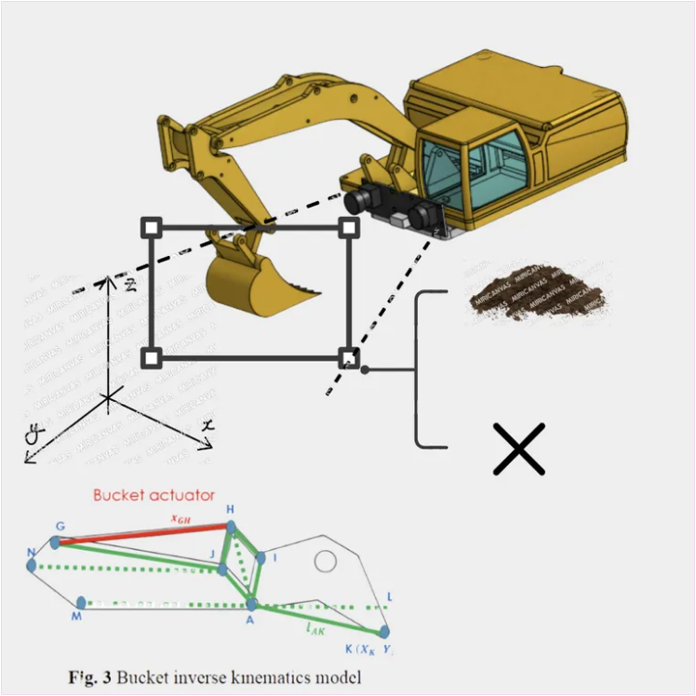
01
1차 발표 요약
문제상황
건설/산업 현장의 생산성 관리 한계
데이터 기반 관리의 필요성 증대
시스템 요구사항
굴삭기의 4사이클(굴착-이송-투하-대기) 기반 효율 측정
저비용
AI 비전 활용

Slide 4

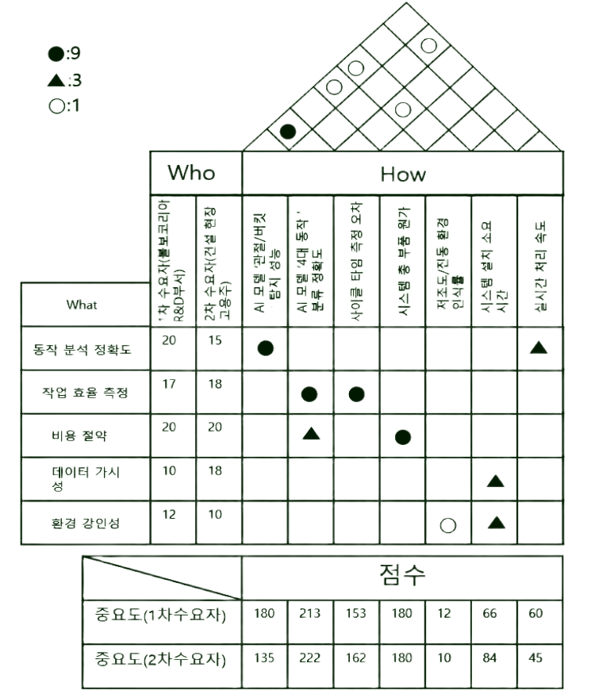
02
QFD 수정
기업 요구사항 반영 QFD
수정된 점
회사측과의 추가적인 회의를 통해 What, Who 일부 수정
비용 절약에 추가적인 점수, 점수배분에 추가적인 차이
분석 결과
AI 모델 4대동작 분류 정확도에 대한 중요도가 가장 높음
탐지성능, 사이클 타임 측정 오차, 원가절약 부분에서 중요도 상대적으로 높음

Slide 5

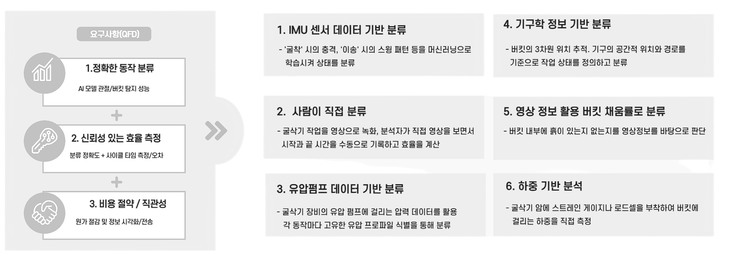
03
아이디어 생성 과정
- 브레인 스토밍

Slide 6
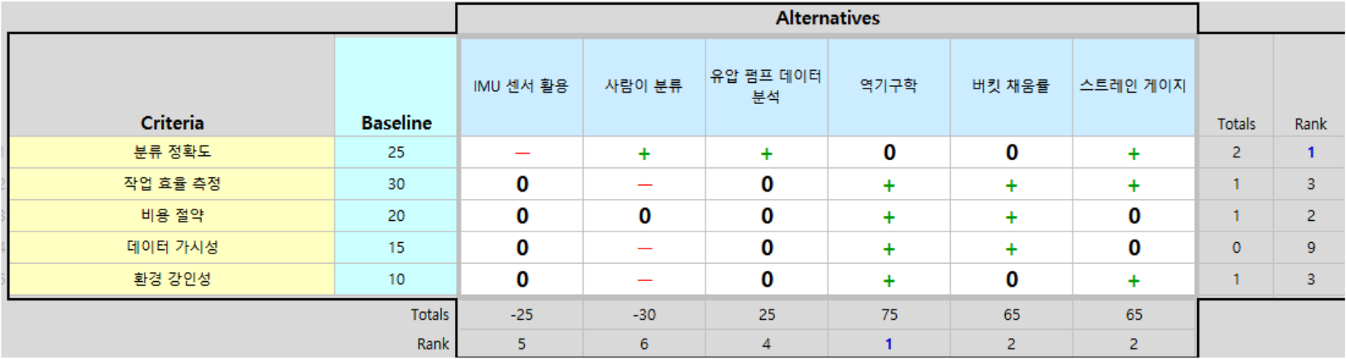
04
개념 평가 및 선정
푸의 방법을 통한 분석
각 컨셉의 장단을 간단히 검토 후 Pugh Matrix로 정량 비교, 역기구학이 비용·강인성·효율에서 1위, 버킷 채움률과 스트레인 게이지가 공동 2위
QFD에서 도출된 설계 특성(정확도·효율·비용·가시성·환경강인성)을 만족하는 분류 컨셉 6가지를 생성하고, Pugh Matrix로 상위 3개(역기구학·버킷 채움률·스트레인 게이지)를 선정

Slide 7

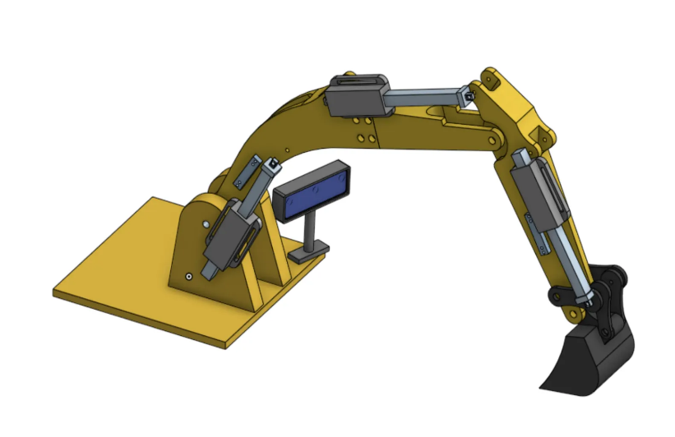
05
구현 방안
영상정보 바탕으로 역기구학 활용하여 분류하는 방식
영상정보 바탕으로 버킷채움률 기준으로 분류
변형률 센서 기반 하중을 분석
하드웨어 역설계
모델링 구상도

Slide 8
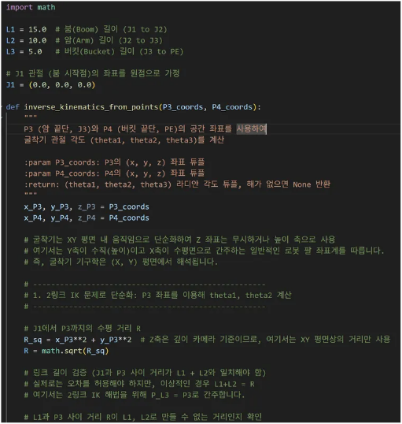
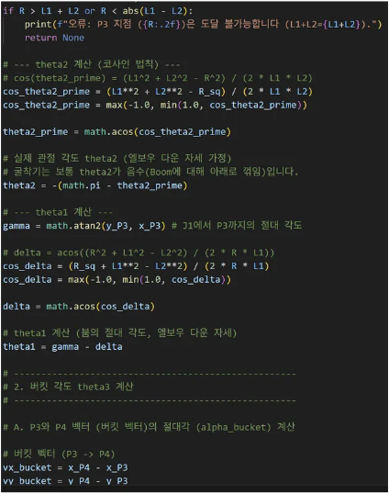
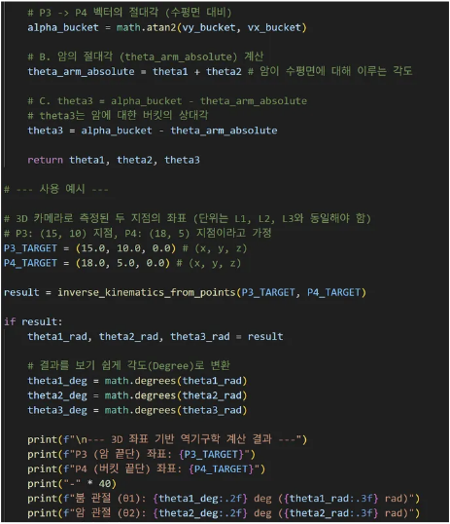
05
영상정보 기반 분류 - 역기구학
영상정보를 바탕으로 각 관절 및 붐/암/버킷의
사이클을 역기구학을 활용하여 분류

Slide 9

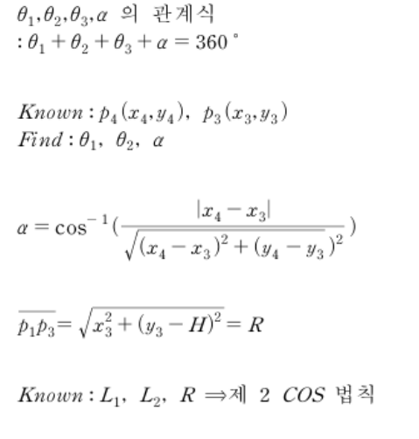
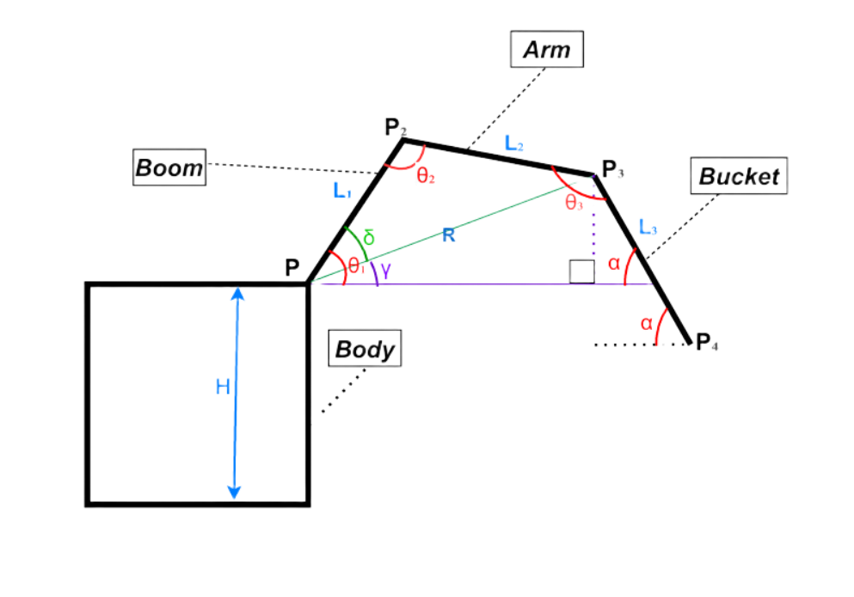
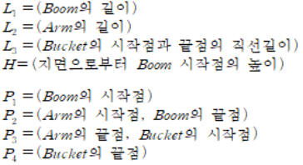

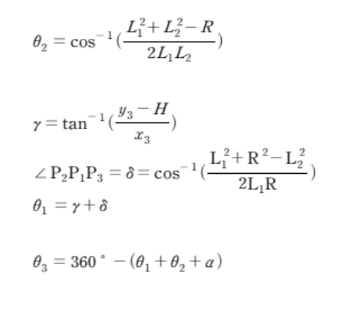
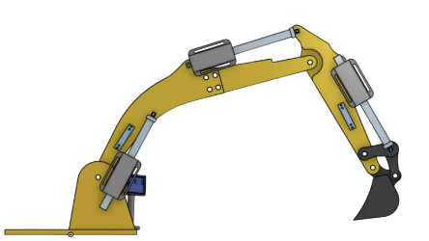

05
영상정보 기반 분류 - 역기구학
영상정보를 바탕으로 각 관절 및 붐/암/버킷의
사이클을 역기구학을 활용하여 분류

Slide 10

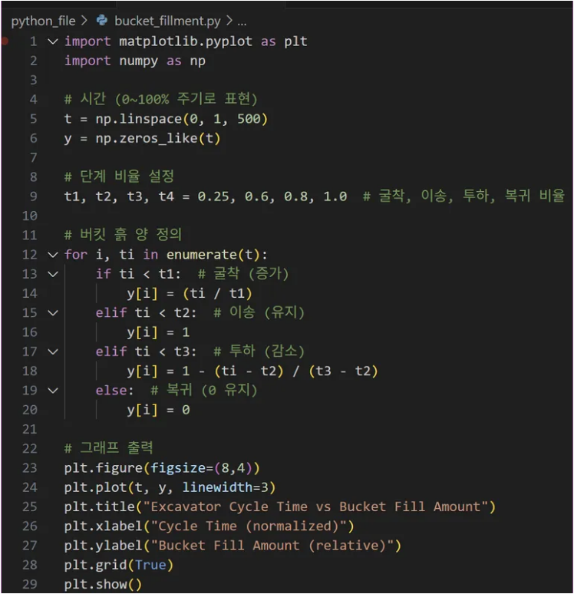
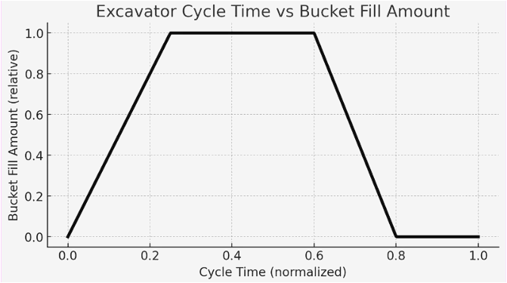
05
영상정보 바탕 분류 - 버킷채움률
영상정보 바탕으로 버킷의 흙이 담겨있는지 기준으로 분류
상승 구간(0~0.25): 굴착 중 버킷이 채워짐 (굴착)
평탄 구간(0.25~0.6): 이송 중, 가득 찬 상태 유지 (이송)
급하강 구간(0.6~0.8): 투하 과정에서 흙이 배출됨 (투하)
평탄 구간(0.8~1.0): 빈 버킷이 복귀 중

Slide 11
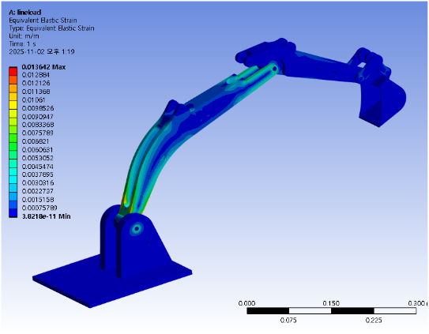

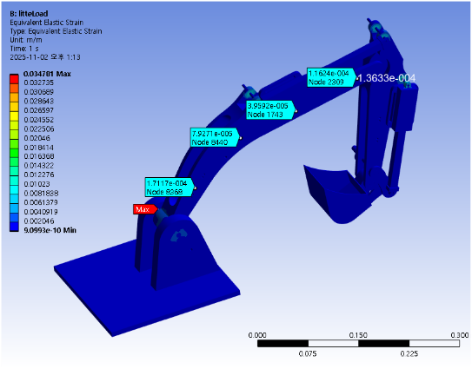
05
굴착 시작 시
하중 기반 분류 - 스트레인 게이지
굴착-이송-투하-대기 사이클 중 핵심 동작 지점을 단순화 해석
스트레인 게이지 부착 위치
해석 후 변형률 최대 지점
해석 후 변형률 최대 지점
이송 시작 시
인장,압축 등에 비해 굽힘하중이 지배적
스트레인 게이지를 중립면에서 먼 지점에 부착

Slide 12
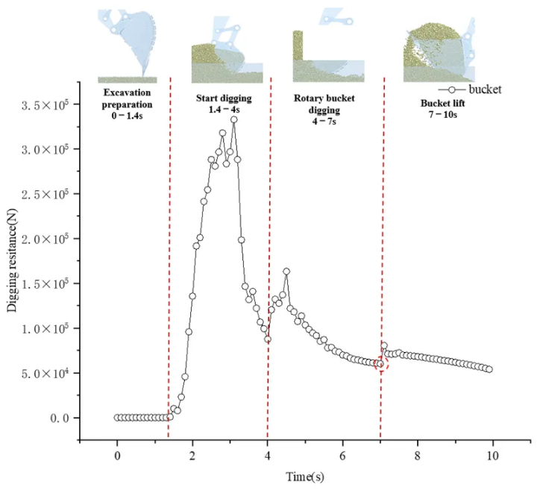
05
하중 기반 분류 - 스트레인 게이지
굴착-이송-투하-대기 사이클 중 핵심 동작 지점에 대한 정성적 예측
굴착 시작과 진행 간 가장 큰 변형률이 발생할 것으로 예측
추후 굴삭기 모듈 활용 실측 데이터로 비교 분석 예정
Y., Zhang, L., Li, J., & Liu, J. (2023). Digging performance and stress characteristic of the excavator bucket during excavation. Applied Sciences, 13(20), 11507

Slide 13







06
결론
선정한 3가지의 분류기준 모두 독립적으로 사이클 타임 분류기능을 수행할 수 있음
concept
02
01
03
영상 정보 기반 분류
- 역기구학 활용 분류
영상 정보 기반 분류
- 버킷 채움률 분류
하중 기반 분류
- 게이지 측정값 분류
비용 절약 측면에서 우수한 모델 생성 가능
분류정확도와 작업 효율 측정에서 우수한 모델 생성 가능

Slide 14








06
향후 계획
11월 2주차
11월 3주차
11월 4주차
12월 1주차~
01 굴착기 모델
02 카메라 작동 확인
03 AI vision 적용
04 추가 보완
BOM 완성
실제 굴착기 모델 제작 완료
굴착기 모델 작동하는지 확인
뎁스카메라 작동확인 후 굴착기 모델에 부착
카메라를 통해 영상정보 받은 후 AI vision통해 분석
분석결과를 통해 4대 사이클 통해 분석
앞선 계획 중 부족한 부분 보완

Slide 15
감사합니다.
TEAM 볼보이
김지원
서정석
양기훈
이창헌
최창환

